Slide 1
BAEMFLIX
ADMIN
made by HONGYANG&HONG3
컴퓨터정보과 1605051 배민혁

Slide 2

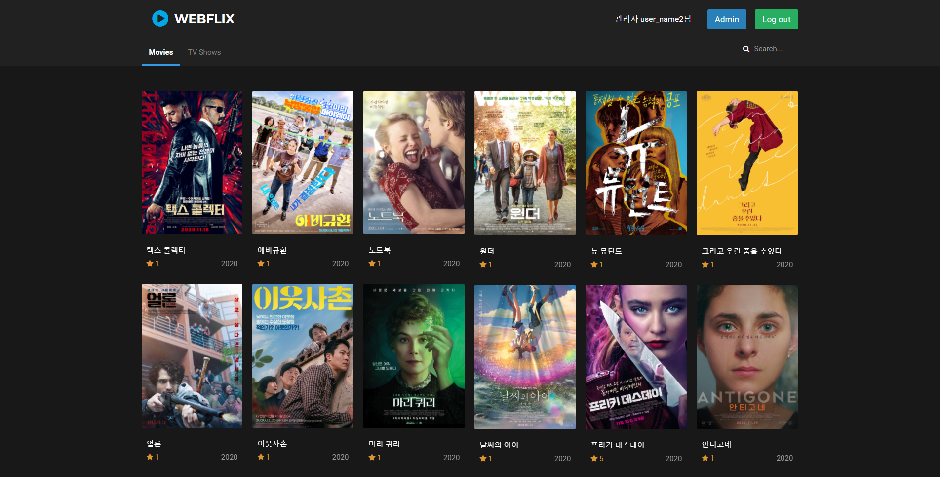
4
Admin 화면설계서
DESCRIPTION
ADMIN 화면설계서
PAGE NAVIGATION
ADMIN 화면설계서
1 | 어드민 계정 로그인 후 활성화 된 Admin버튼을 누르면 Admin 페이지로 이동한다.
2
3
4
5
6
7
8
9
10
특이사항
Web page title
http://www.baemflix.com
1

Slide 3
7
Admin 화면설계서
DESCRIPTION
ADMIN 화면설계서
PAGE NAVIGATION
ADMIN 화면설계서
1 | MOVIE_LIST에 해당하는 데이터들이 보여진다.
2 | 원하는 영화의 포스터 또는 제목을 클릭하면 세부정보를 확인하거나 데이터를 수정할 수 있다.
3 | 추가버튼을 통해 영화를 등록할 수 있다.
4 | 구별번호를 통해 해당 데이터가 영화인지 TV 프로그램인지 구분한다.
5 | 아래 페이징을 통해 다른 데이터를 볼 수 있다.
6
7
8
9
10
특이사항
MOVIE_LIST
추가
번호 | 포스터 | 제목 | 연도 | 평점 | 내용 | 나라 | 장르 | 구별번호 | 예고편
10 | Img_10 | Title_10 | 2020 | 5.0 | content10 | 미국 | 액션 | 1 | video10
9 | Img_9 | Title_9 | 2019 | 4.0 | content9 | 한국 | 로맨스 | 1 | Video9
8 | Img_8 | Title_8 | 2020 | 5.0 | Content8 | 일본 | 드라마 | 1 | Video8
7 | Img_7 | Title_7 | 2018 | 4.5 | Content7 | 미국 | 애니 | 1 | Video7
6 | Img_6 | Title_6 | 2019 | 4.0 | Content6 | 영국 | 코미디 | 1 | Video6
5 | Img_5 | Title_5 | 2011 | 3.5 | Content5 | 한국 | 액션 | 1 | Video5
4 | Img_4 | Title_4 | 2012 | 4.0 | Content4 | 일본 | 로맨스 | 1 | Video4
3 | Img_3 | Title_3 | 2009 | 4.5 | Content3 | 한국 | 드라마 | 1 | Video3
2 | Img_2 | Title_2 | 2014 | 5.0 | Content2 | 한국 | 드라마 | 1 | Video2
1 | Img_1 | Title_1 | 2019 | 5.0 | content1 | 한국 | 로맨스 | 1 | Video1
MOVIE_LIST ∨
TV_LIST <
LOGOUT
1 2 3 4 5

Slide 4
9
Admin 화면설계서
DESCRIPTION
ADMIN 화면설계서
PAGE NAVIGATION
ADMIN 화면설계서
1 | 추가화면을 통해 원하는 영화를 등록할 수 있다.
2 | 포스터, 제목, 연도, 내용, 나라, 장르, 예고편을 등록할 수 있다.
3 | 번호와 평점, 구별번호는 고유값이기에 변경이 불가능 하다.
4 | 작성을 끝낸 뒤 완료버튼을 누르면 영화가 등록된다.
5
6
7
8
9
10
특이사항
MOVIE_LIST(추가 화면)
번호 : #
포스터
제목: title# | 연도: ####
평점: 0 | 내용: content#
나라: ## | 장르: ###
구별번호: 1 | 예고편: video#
MOVIE_LIST ∨
포스터
TV_LIST <
사진경로 ex) https://###.jpg
LOGOUT
완료

Slide 5
8
Admin 화면설계서
DESCRIPTION
ADMIN 화면설계서
PAGE NAVIGATION
ADMIN 화면설계서
1 | 수정화면을 통해 해당하는 영화의 데이터를 수정할 수 있다.
2 | 포스터, 제목, 연도, 내용, 나라, 장르, 예고편을 수정할 수 있다.
3 | 포스터는 외부 사이트에서 제공하는 포스터의 경로 값을 받아온다.
4 | 번호와 평점, 구별번호는 고유한 값이기에 수정 할 수 없다.
5 | 수정이 완료된 후 에 완료버튼을 누르면 해당 데이터가 업데이트 된다.
6
7
8
9
10
특이사항
MOVIE_LIST(수정 화면)
번호 : 3
포스터
제목: title3 | 연도: 2009
평점: 4.5 | 내용: content3
나라: 한국 | 장르: 드라마
구별번호: 1 | 예고편: video3
MOVIE_LIST ∨
포스터
TV_LIST <
사진경로 ex) https://movie-phinf.pstatic.net/20201030_23/movie_image.jpg
LOGOUT
완료

Slide 6
4
Admin 화면설계서
DESCRIPTION
ADMIN 화면설계서
PAGE NAVIGATION
ADMIN 화면설계서
1 | TV_LIST에 해당하는 데이터들이 보여진다.
2 | 원하는 TV 프로그램의 포스터 또는 제목을 클릭하면 세부정보를 확인하거나 데이터를 수정할 수 있다.
3 | 추가버튼을 통해 TV 프로그램을 등록할 수 있다.
4 | 구별번호를 통해 해당 데이터가 영화인지 TV 프로그램인지 구분한다.
5 | 아래 페이징을 통해 다른 데이터를 볼 수 있다.
6
7
8
9
10
특이사항
TV_LIST
추가
번호 | 포스터 | 제목 | 연도 | 평점 | 내용 | 나라 | 장르 | 구별번호 | 예고편
10 | Img_10 | Title_10 | 2020 | 5.0 | content10 | 미국 | 시사 | 2 | video10
9 | Img_9 | Title_9 | 2019 | 4.0 | content9 | 한국 | 예능 | 2 | Video9
8 | Img_8 | Title_8 | 2020 | 5.0 | Content8 | 일본 | 판타지 | 2 | Video8
7 | Img_7 | Title_7 | 2018 | 4.5 | Content7 | 미국 | 예능 | 2 | Video7
6 | Img_6 | Title_6 | 2019 | 4.0 | Content6 | 영국 | 드라마 | 2 | Video6
5 | Img_5 | Title_5 | 2011 | 3.5 | Content5 | 한국 | 판타지 | 2 | Video5
4 | Img_4 | Title_4 | 2012 | 4.0 | Content4 | 일본 | 드라마 | 2 | Video4
3 | Img_3 | Title_3 | 2009 | 4.5 | Content3 | 한국 | 예능 | 2 | Video3
2 | Img_2 | Title_2 | 2014 | 5.0 | Content2 | 한국 | 예능 | 2 | Video2
1 | Img_1 | Title_1 | 2019 | 5.0 | content1 | 한국 | 예능 | 2 | Video1
MOVIE_LIST <
TV_LIST ∨
LOGOUT
1 2 3 4 5

Slide 7
6
Admin 화면설계서
DESCRIPTION
ADMIN 화면설계서
PAGE NAVIGATION
ADMIN 화면설계서
1 | 추가화면을 통해 원하는 TV 프로그램를 등록할 수 있다.
2 | 포스터, 제목, 연도, 내용, 나라, 장르, 예고편을 등록할 수 있다.
3 | 번호와 평점, 구별번호는 고유값이기에 변경이 불가능 하다.
4 | 작성을 끝낸 뒤 완료버튼을 누르면 TV 프로그램이 등록된다.
5
6
7
8
9
10
특이사항
TV_LIST(추가 화면)
번호 : #
포스터
제목: title# | 연도: ####
평점: #.# | 내용: content#
나라: ## | 장르: ###
구별번호: 2 | 예고편: video#
MOVIE_LIST <
포스터
TV_LIST ∨
사진경로 ex) https://###.jpg
LOGOUT
완료

Slide 8
5
Admin 화면설계서
DESCRIPTION
ADMIN 화면설계서
PAGE NAVIGATION
ADMIN 화면설계서
1 | 수정화면을 통해 해당하는 TV 프로그램의 데이터를 수정할 수 있다.
2 | 포스터, 제목, 연도, 내용, 나라, 장르, 예고편을 수정할 수 있다.
3 | 포스터는 외부 사이트에서 제공하는 포스터의 경로 값을 받아온다.
4 | 번호와 평점, 구별번호는 고유한 값이기에 수정 할 수 없다.
5 | 수정이 완료된 후 에 완료버튼을 누르면 해당 데이터가 업데이트 된다.
6
7
8
9
10
특이사항
TV_LIST(수정 화면)
번호 : 3
포스터
제목: title3 | 연도: 2009
평점: 4.5 | 내용: content3
나라: 한국 | 장르: 예능
구별번호: 2 | 예고편: video3
MOVIE_LIST <
포스터
TV_LIST ∨
사진경로 ex) https://movie-phinf.pstatic.net/20201030_23/movie_image.jpg
LOGOUT
완료

